Slide 1
ИССЛЕДОВАНИЕ ОТКРЫТЫХ МЕЖДУНАРОБНЫХ ОНЛАЙН РЕСУРСОВ ДЛЯ АНАЛИЗА РЕЗУЛЬТАТОВ НАУЧНОЙ И ОБРАЗОВАТЕЛЬНОЙ ДЕЯТЕЛЬНОСТИ
Подготовил студент группы ДПИ-15
Мартынов Виктор

Slide 2
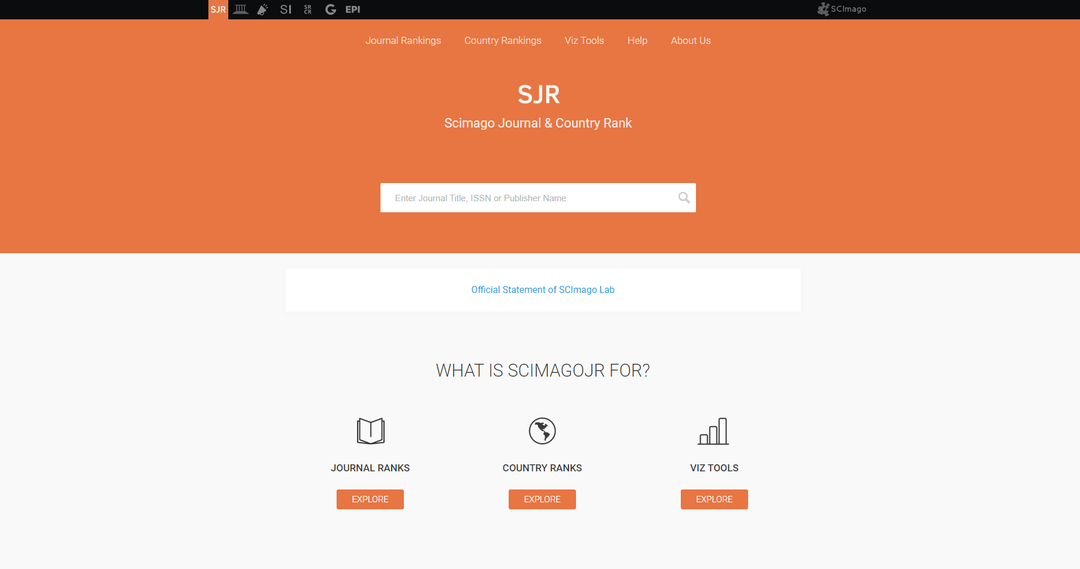
Портал SCImago

Slide 3
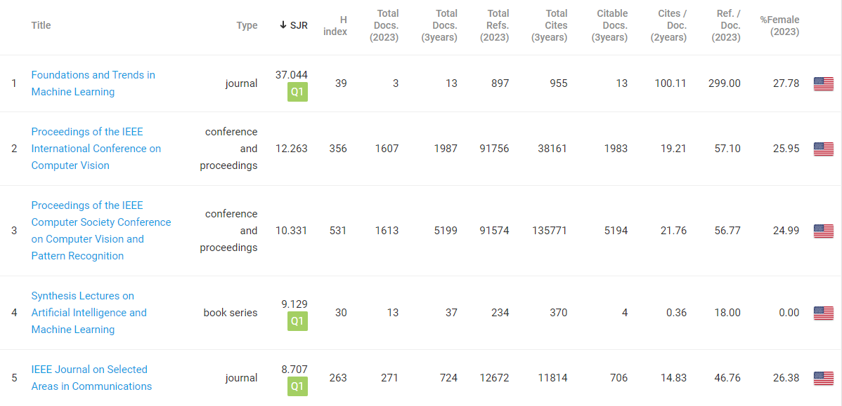
Результаты поиска по SJR метрике

Slide 4
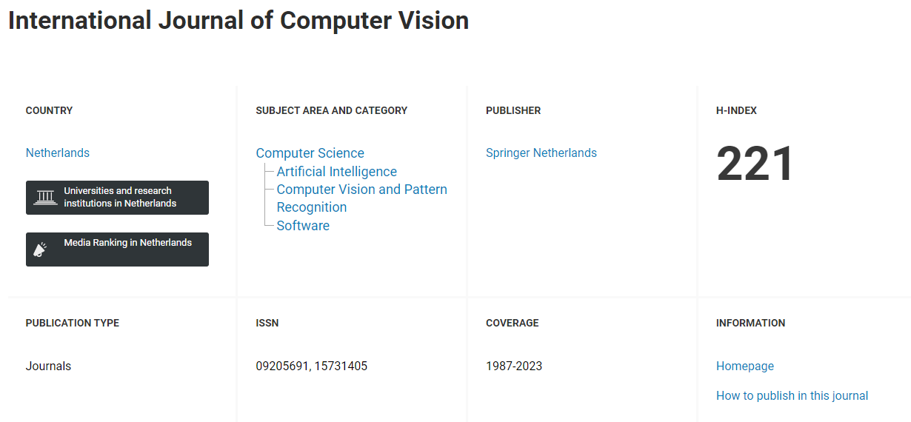
Общие сведения журнала «International Journal of Computer Vision»

Slide 5
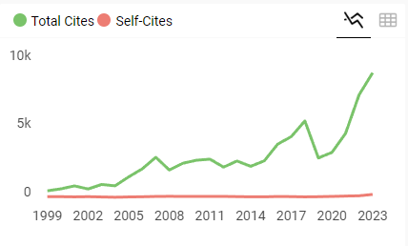
Статистика цитирования и самоцитирования

Slide 6
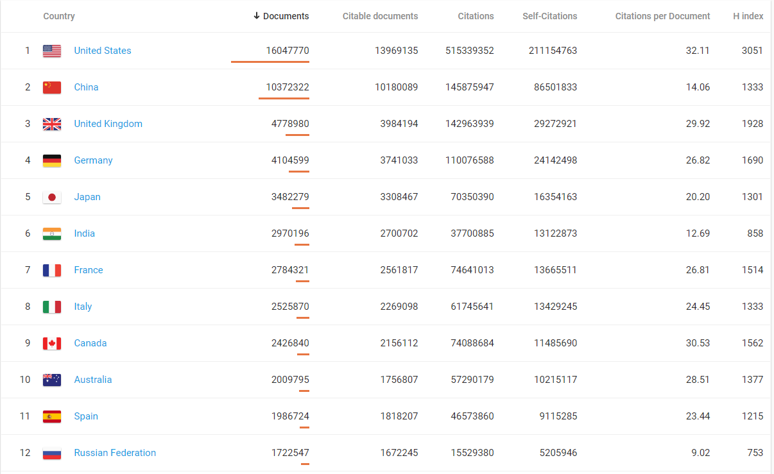
Раздел «Country Rankings»

Slide 7
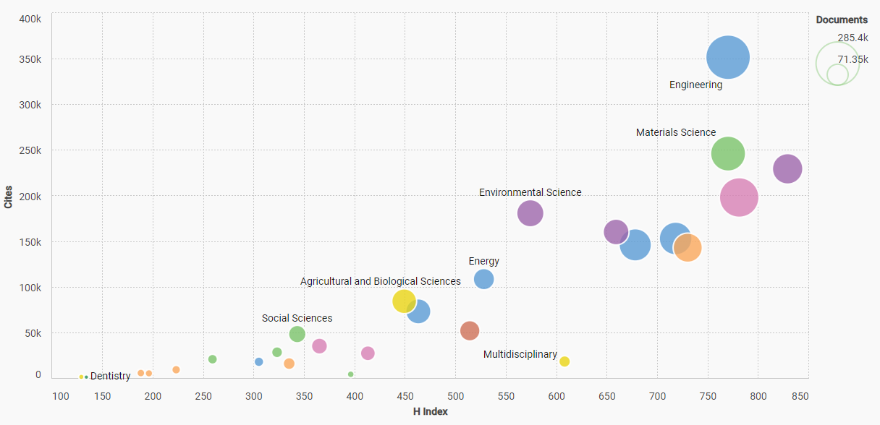
Пузырьковая диаграмма Китая

Slide 8
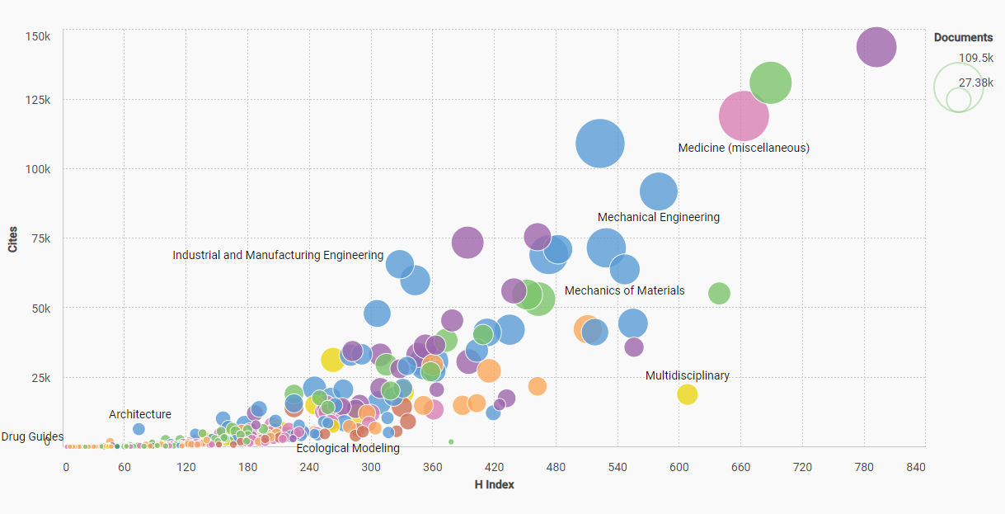
Уточненная пузырьковая диаграмма Китая

Slide 9
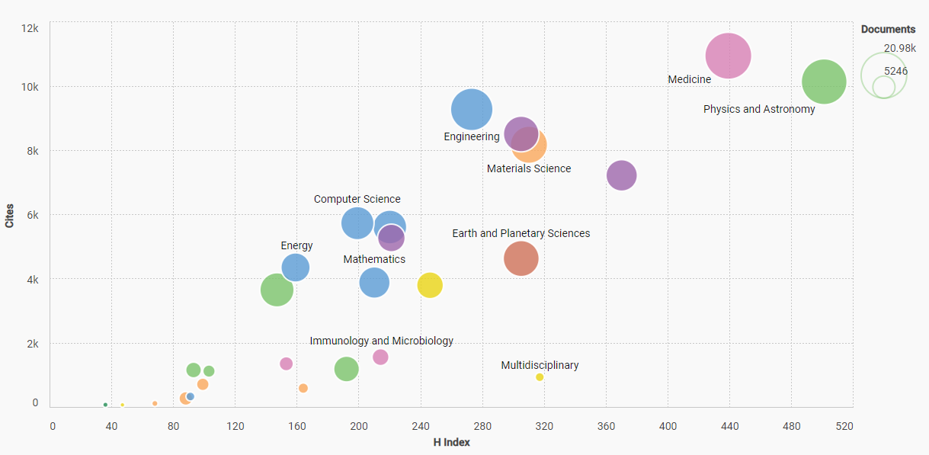
Пузырьковая диаграмма России

Slide 10
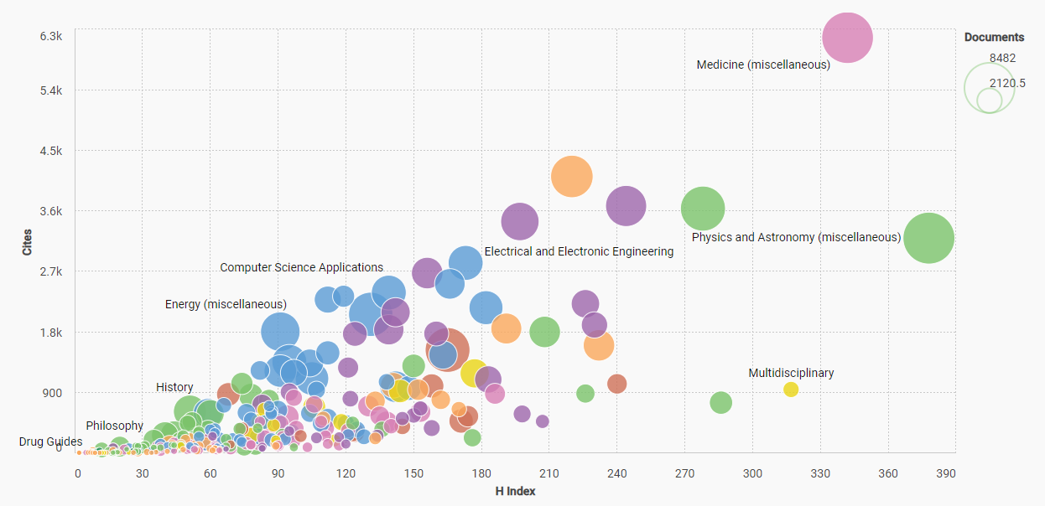
Уточненная пузырьковая диаграмма России

